Slide 1
PYGMALIÓN
George Bernard Shaw

Slide 2
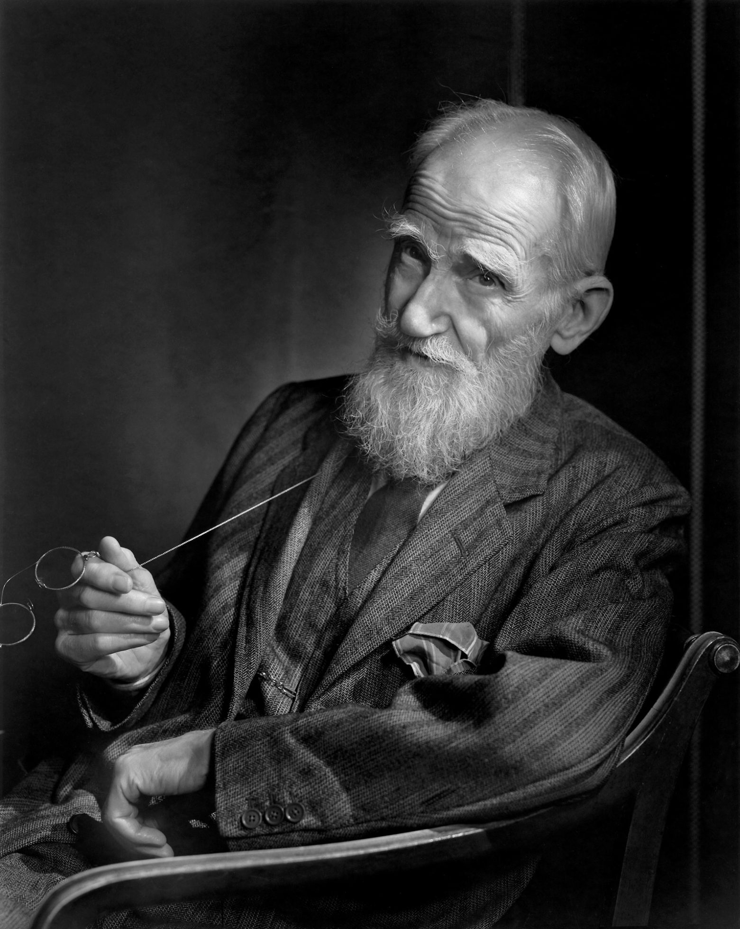
George Bernard Shaw
anglický dramatik, prozaik, divadelní kritik, esejista, novinář
irského původu (1856, Dublin – 1950, Anglie)
nositel Nobelovy ceny za literaturu za rok 1925
zakladatel moderního anglického dramatu
otec neúspěšný obchodník, alkoholik
matka odjela do Londýna se svým učitelem zpěvu, poté zpěv vyučovala

Slide 3
Anglie – psal články o hudbě do časopisu The Hornet (Sršeň) a vzdělával se jako samouk v knihovně Britského muzea
prosadil se jako výtvarný, hudební, literární a divadelní kritik, psal recenze do prestižních časopisů
jeho první romány byly neúspěšné
dramatická tvorba, eseje
manželka: Charlotte Payne-Townshend
-po její smrti 1943 začal Shaw postupně ztrácet zájem o vlastní život, pracoval stále pomalejším tempem a roku 1950 zemřel v 94 letech ve své venkovské vile

Slide 4
Díla
Domy pana Sartoria - satirická divadelní hra o moci peněz
Živnost paní Warrenové - satirická divadelní hra, odhalení zdrojů bohatství
Pekelník – satira na militarismus
Dům zlomených srdcí – hořká komedie
Caesar a Kleopatra – divadelní hra, parodie, proti idealizujícímu pojetí velké lásky
Svatá Jana – historická divadelní hra, myšlenkové zápasy hlavní hrdinky Jany z Arku
Eseje – často jako předmluvy

Slide 5
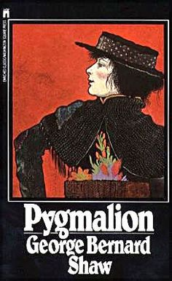
Pygmalión
vydána 1912, poprvé hrána 1913
drama, komedie, satira představy společenských tříd
předmluva, 5 dějství, doslov
název: řecká pověst - Pygmalion vytvořil sochu bohyně a zamiloval se do ní. Afrodíta vyslyšela jeho prosby a sochu oživila. Tak byla stvořena Galatea, kterou Pygmalion pojal za manželku.
reaguje na aktuální otázky ženské emancipace (boj za rovnoprávnost) a na viktoriánské představy společenských tříd

Slide 6
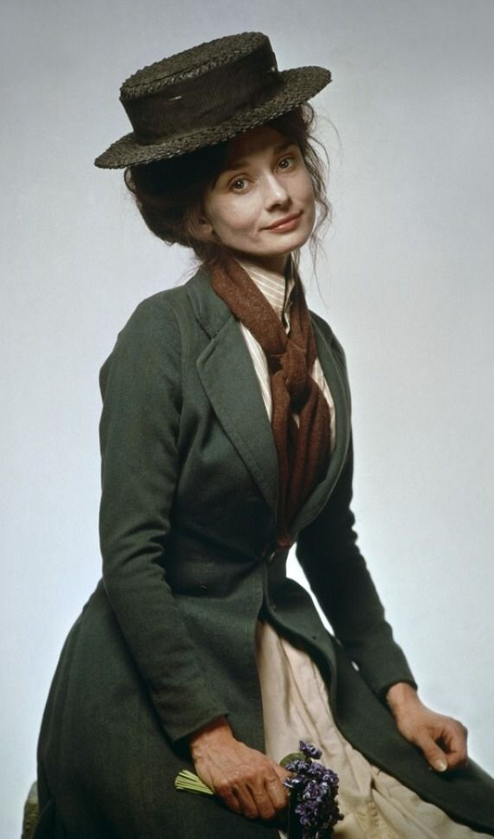
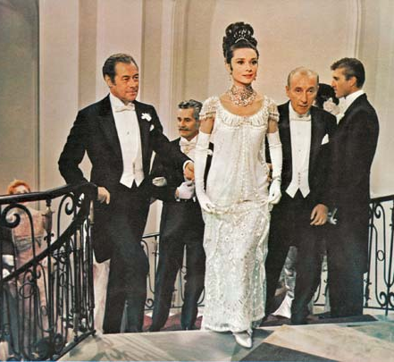
předlohou pro americký divadelní muzikál My Fair Lady
1964 zfilmován s Audrey Hepburn v hlavní roli

Slide 7
začátek 20. století, měšťanské prostředí Londýna
dialogy, diskuze o vztazích muže a ženy
kontrast: jazyka, života, chování mezi nižší a vyšší společenskou třídou
Postavy:
Líza Doolittlová – chudá květinářka s velmi špatnou angličtinou
Henry Higgins – profesor fonetiky
plukovník Pickering - Higginsův přítel, expert na indické jazyky
Freddy - mladík zamilovaný do Lízy
paní Higginsová – Henryho matka

Slide 8
Děj
Profesor fonetiky Henry Higgins potká na ulici chudou květinářku Lízu Doolittlovou
Vsadí se s plukovníkem Pickeringem, že je schopný z ní udělat dámu, a to jak mluvou, tak i chováním. Líza se to rozhodne zkusit.
Denně se učí správné výslovnosti. Je velmi bystrá a učí se rychle.
Oblíbí si ji paní Higginsová, matka profesora, u níž se také seznámí s mladíkem Freddym, který se do ní zamiluje.
Po půlroce se Líza s plukovníkem a profesorem vydá na večírek do Buckinghemského paláce, kde ji všichni pokládají za maďarskou šlechtičnu.
Profesor Higgins a plukovník Pickering se radují, že experiment mají za sebou, ale Líza se s nimi pohádá, neboť si najednou uvědomuje, že nemá kam jít.
Odejde k matce profesora Higginse a nakonec se provdá za Freddyho.
Za pomoci plukovníka Pickeringa si otevře květinářství a splní si tím životní sen.

Slide 9
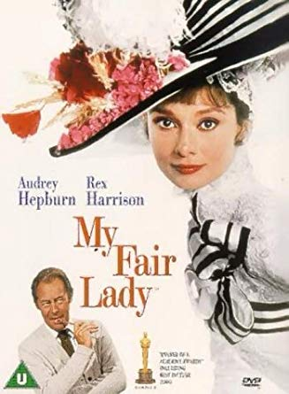
Děkuji za pozornost
Anonym Anonym
7.X
2018
Zdroje:
https://cs.wikipedia.org/wiki/George_Bernard_Shaw
http://www.cesky-jazyk.cz/ctenarsky-denik/george-bernard-shaw/pygmalion
https://www.aktualne.cz/kultura/george-bernard-shaw
https://www.csfd.cz/film/my-fair-lady/videa/

